Slide 1
数据结构
中国地质大学地理与信息工程学院

Slide 2
第七章 搜索结构

Slide 3
内容提要
搜索概述
静态搜索结构
动态搜索结构
  二叉搜索树（BST）
  平衡二叉树（AVL）

Slide 4
1. 搜索的概念
搜索：就是在数据集合中寻找满足某种条件的数据对象。
搜索的结果通常有两种可能：
  搜索成功，即找到满足条件的数据对象。这时，作为结果，可报告该对象在结构中的位置, 还可给出该对象中的具体信息。
  搜索不成功，或搜索失败。作为结果，应报告一些信息, 如失败标志、位置等。
搜索结构：用于搜索的数据集合，由同一数据类型的对象(或记录)组成。

Slide 5
搜索的概念（续）
关键字：每个数据对象中有若干属性，其中有一个属性，其值可唯一地标识这个对象。
基于关键码的搜索，搜索结果应是唯一的。
在实际应用时，搜索条件是多方面的，可以使用基于属性的搜索方法，但搜索结果可能不唯一。
静态搜索表：搜索结构在插入和删除等操作的前后不发生改变
动态搜索表：搜索结构在执行插入和删除等操作的前后将自动进行调整，结构可能发生变化

Slide 6
搜索方法的分类
静态查找
仅作查询和检索操作的查找表，常用方法：
    顺序查找：无序表、有序表
    折半查找：有序表
    分块查找：索引顺序表
动态查找
在查找过程中同时插入查找表中不存在的数据元素，或者从查找表中删除已存在的某个数据元素。
哈希查找
又叫散列查找，利用哈希函数进行查找的过程

Slide 7
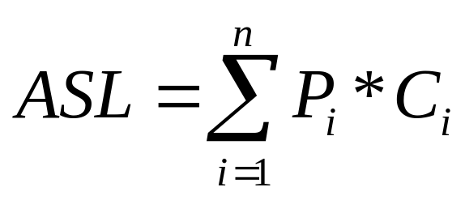
平均搜索长度（ASL）
——衡量搜索算法效率的标准
指在数据表中搜索各数据元素所需进行的关键码的比较次数的期望值。
对于具有n个数据元素的数据表，搜索某数据元素成功时的平均搜索长度为：
Pi表示第i个数据元素被搜索的概率，
Ci表示搜索第i个数据元素所需要进行关键码的比较次数。

Slide 8
搜索方法的衡量标准
对于内部排序
  关键码的平均比较次数
  通常是元素总数 n 的函数
对于外部排序
  平均读写磁盘次数（I/O）

Slide 9
2. 静态搜索结构
静态搜索表：数据元素存放于数组中，利用数组元素的下标作为数据元素的存放地址。
搜索策略：搜索算法根据给定值 k，在数组中进行搜索，直到找到 k 在数组中的存放位置或可确定在数组中找不到 k 为止。
  简单数据类型
  自定义数据类型：重载操作符

Slide 10
结点的定义
const int defaultSize = 100;
template <class E, class K> class dataList;
//数据表类的前视定义
template <class E, class K >
class dataNode { //数据表中结点类的定义
friend class dataList<E, K>; //声明其友元类为dataList
public:
dataNode (const K x) : key(x) { } //构造函数
K getKey() const { return key; } //读取关键码
void setKey (K x) { key = x; } //修改关键码
private:
K key; //关键码域
E other; //其他域（视问题而定）};

Slide 11
数据表基类的定义
template <class E, class K >
class dataList { //数据表类定义
public:
dataList (int sz = defaultSize) : ArraySize(sz), CuurentSize(0) {
Element = new dataNode<E, K>[sz];
assert (Element != NULL);
}
dataList (dataList<E, K>& R); //复制构造函数
virtual ～dataList() { delete [] Element; }
//析构函数
virtual int Length() { return CurrentSize; }
//求表的长度

Slide 12
virtual K getKey (int i) const { //提取第 i（1开始）元素值
assert (i > 0 || i <= CurrentSize);
return Element[i-1].key;
}
virtual void setKey (K x, int i) { //修改第 i（1开始）元素值
assert (i > 0 || i <= CurrentSize);
Element[i-1].key = x;
}
virtual int SeqSearch (const K x) const; //搜索
virtual bool Insert (E& e1); //插入
virtual bool Remove (K x, E& e1); //删除

Slide 13
friend ostream& operator << (ostream& out,
const dataList<E, K>& OutList); //输出
friend istream& operator >> (istream& in,
dataList<E, K>& InList); //输入
protected:
dataNode<E, K> *Element; //数据表存储数组
int ArraySize, CurrentSize; //数组最大长度和当前长度
};

Slide 14
数据表的插入
template <class E, class K >
bool dataList<E, K>::Insert (E& e1) {
//在dataList的尾部插入新元素, 若插入失败函数返
//回false, 否则返回true.
if (CurrentSize == ArraySize) return false;
Element[CurrentSize] = e1; //插入在尾端
CurrentSize++; return true;
}

Slide 15
数据表的删除
template <class E, class K>
bool dataList<E, K>::Remove (K x, E& e1) {
//在dataList中删除关键码为x的元素, 通过e1返回。
//用尾元素填补被删除元素。
if (CurrentSize == 0) return false;
for (int i == 0; i < CurrentSize && Element[i] != x; i++); //在表中顺序寻找
if (i == CurrentSize) return false; //未找到
e1 = Element[i].other; //找到,保存被删元素的值
Element[i] = Element[CurrentSize-1]; //填补
CurrentSize--; return true;
};

Slide 16
2.顺序搜索
顺序搜索主要用于在线性表中搜索。
设若表中有 CurrentSize 个元素，则顺序搜索从表的先端开始，顺序用各元素的关键码与给定值 x 进行比较：
  若找到与其值相等的元素，则搜索成功，给出该元素在表中的位置。
  若整个表都已检测完仍未找到关键码与 x 相等的元素，则搜索失败，并给出失败信息。
顺序搜索，在第二章线性表中已经给出。

Slide 17
顺序搜索类的定义
template <class E, class K >
class searchList : public dataList<E, K> {
public:
searchList(int sz = defaultSize) : dataList<E, K>(sz) { }
virtual int SeqSearch (const K x) const; //搜索
};

Slide 18
使用“监视哨”
设在数据表 dataList 中顺序搜索关键码与 给定值 x 相等的数据元素，要求数据元素在表中从下标 0 开始存放
将下标为 CurrentSize 的元素作为控制搜索过程自动结束的“监视哨”使用
若搜索成功，则函数返回该元素在表中序号 Location（比下标大 1）, 若搜索失败，则函数返回 CurrentSize+1。

Slide 19
使用监视哨的顺序搜索算法
template <class E, class K>
int SearchList<E, K>::SeqSearch (const K x) const {
Element[CurrentSize].key = x;
int i = 0; //将x设置为监视哨
while (Element[i].key != x) i++; //从前向后顺序搜索
return i+1;
};
搜索成功返回 i；不成功返回 CurrentSize+1

Slide 20
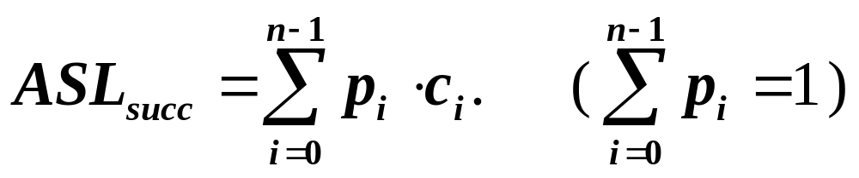
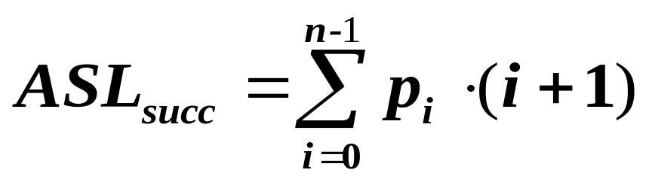
顺序搜索的平均搜索长度
设数据表中有 n 个元素，搜索第 i 个元素的概率为 p_{i}，搜索到第 i 个元素所需比较次数为 c_{i}，则搜索成功的平均搜索长度:
在顺序搜索并设置“监视哨”情形：
c_{i} = i +1, i = 0, 1, …, n-1，因此
Notes:
需要比较 i+1 次，i=0，1，…，n-1

Slide 21
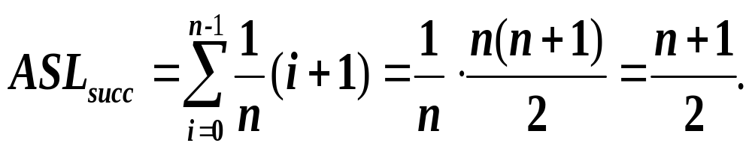
一般表中各个元素的搜索概率不同，如果按搜索概率的高低排列表中的元素，从有序顺序表的情况可知，能够得到高的平均搜索长度。
在等概率情形，p_{i} = 1/n, i = 1, 2, …, n。搜索成功的平均搜索程度为：
在搜索不成功情形，ASL_{unsucc} = n+1。
Notes:
n(n+1）

Slide 22
顺序搜索的递归算法
采用递归方法搜索值为 x 的元素，每递归一层就向待查元素逼近一个位置，直到到达该元素。假设待查元素在第 i（1≤i≤n）个位置，则算法递归深度达 i（1～i）。
搜索 30
i = 1
10 20 30 40 50 60
递
归
i = 2
10 20 30 40 50 60
i = 3
10 20 30 40 50 60

Slide 23
顺序搜索的递归算法
template <class E, class K>
int SearchList<E, K>::SeqSearch (const K x, int loc) const {
//在数据表 Element[1..n] 中搜索其关键码与给定值
//匹配的对象, 函数返回其表中位置。参数 loc 是在
//表中开始搜索位置
if (loc > CurrentSize) return 0; //搜索失败
else if (Element[loc-1].key == x) return loc;
//搜索成功
else return Search (x, loc+1); //递归搜索
};

Slide 24
3.基于有序表的搜索
有序顺序表：各个数据对象按其关键码，从小到大或者从大到小已经排好序。降低ASL
template <class E, class K >
class SortedList : public SearchList<E, K> {
public:
SortedList(int sz = defaultSize) : SearchList<E, K>(sz) { }
int SequentSearch (const K x) const; //搜索
int BinarySearch(const K x) const; //折半搜索
bool void Insert(const E &e1);
};

Slide 25
有序表的顺序搜索算法
template <class E, class K>
int SortedList<E, K>::SequentSearch (const K x) const {
//顺序搜索关键码为x的数据对象
for (int i = 1; i <= n; i++)
if (Element[i-1] == x) return i; //成功
else if (Element[i-1] > x) break;
return 0; //顺序搜索失败, 返回失败信息
};
算法中的“==”和“>”都是重载函数，在定义E时定义它们的实现。

Slide 26
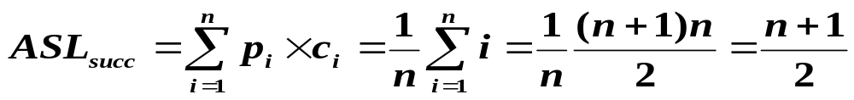
在顺序搜索情形，搜索第 i (1≤i≤n) 个元素需要比较 i 次，假定按等概率搜索各元素：
这与一般顺序表情形相同。但搜索不成功时不需一直比较到表尾，只要发现下一个元素的值比给定值大，就可断定搜索不成功。
设一个有 n 个表项的表，查找失败的位置有n+1个，可以用判定树加以描述。搜索成功时停在内结点，搜索失败时停在外结点。

Slide 27
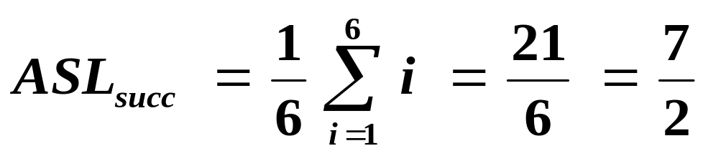
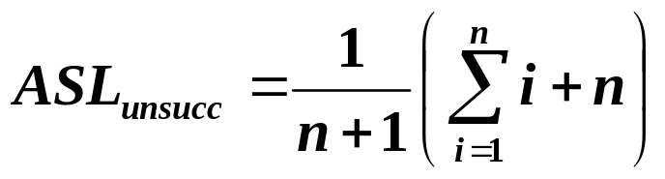
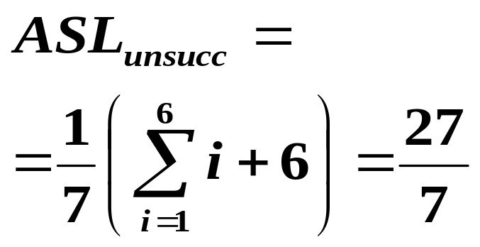
例如，有序顺序表 (10, 20, 30, 40, 50, 60)的顺序搜索的分析（使用判定树）
10
<
>
=
<
20
>
=
<
30
>
=
<
40
>
=
50
<
>
=
60
<
=
>
Notes:
搜索不成功：落到叶子上。到达该失败节点前，经过的内部节点个数。前6个< + 最后1个 >

Slide 28
有序表的折半搜索算法
设 n 个元素存放在一个有序顺序表中。
折半搜索时, 先求位于搜索区间正中的元素的下标mid，用其关键码与给定值 x 比较:
  data[mid].key == x，搜索成功；
  data[mid].key > x，把搜索区间缩小到表的前半部分，继续折半搜索；
  data[mid].key < x，把搜索区间缩小到表的后半部分，继续折半搜索。
如果搜索区间已缩小到一个对象，仍未找到想要搜索的对象，则搜索失败。

Slide 29

0 1 2 3 4 5 6 7 8
6
-1 0 1 3 4 6 8 10 12
搜索
给定值
low
mid
6
high
5 6 7 8
6 8 10 12
low
mid
high
6
5
6
6
low
mid
high
搜索成功的例子

Slide 30
有序表的折半搜索算法
template<class E, class K>
int SortedList <E, K>::BinarySearch (const K x) const {
int high = CurrentSize-1 , low = 0, mid;
while (low <= high) {
mid = (low + high) / 2;
if (x > Element[mid].key) low = mid+1;
//右缩搜索区间
else if (x < Element[mid].key) high = mid-1;
//左缩搜索区间
else return mid+1; //搜索成功
}
return 0; //搜索失败
}
算法时间复杂度：O(log₂n)

Slide 31
分析有序顺序表 ( 10, 20, 30, 40, 50, 60 ) 的折半搜索算法性能的判定树：
ASL_{succ} = (1+2*2+3*3)/6 = 14/6
<
30
>
ASL_{unsucc} = (2*1+3*6)/7
= 20/7
=
10
50
<
>
<
>
=
=
20
40
60
<
=
>
<
=
>
<
=
>
Notes:
判定树也是扩充二叉树，搜索成功时检测指针停留在树中某个内结点上。搜索不成功时检测指针停留在某个外结点（失败结点）上。

Slide 32
折半搜索的性能分析
若设 n = 2^{h}-1，则描述折半搜索的判定树是高度为 h 的满二叉树。
2^{h} = n+1, h = log₂(n+1)
第1层结点有1个, 搜索第1层结点要比较1次; 第2层结点有2个, 搜索第2层结点要比较2次; …, 第 i (1≤i≤h) 层结点有 2^{i-1} 个, 搜索第 i 层结点要比较 i 次，…。
假定每个结点的搜索概率相等，即 p_{i} = 1/n，则搜索成功的平均搜索长度为

Slide 33
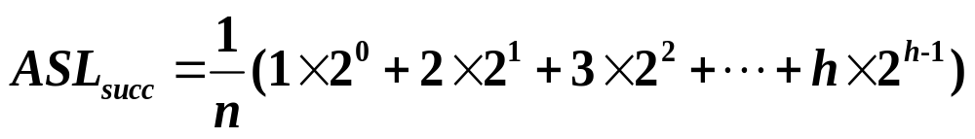
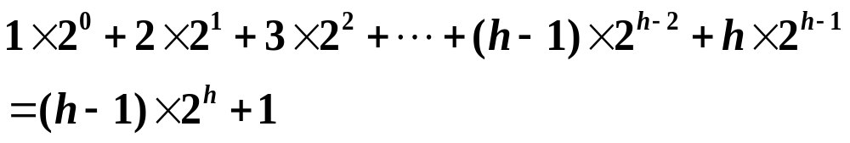
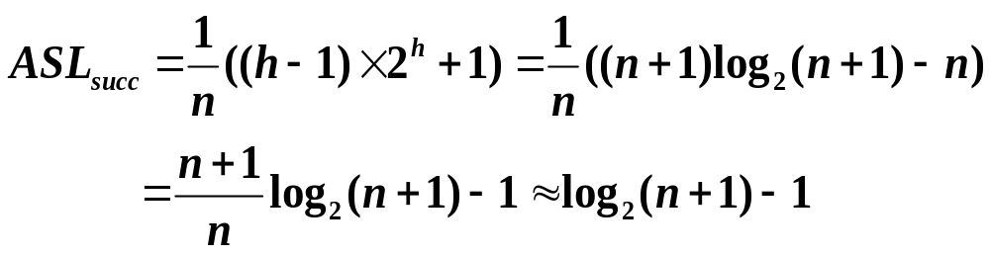
可以用归纳法证明
这样，由 2^{h} = n+1, h = log₂(n+1)

Slide 34
有序表的搜索性能小结
有序表的顺序搜索：时间代价为O(n)。
为了加速搜索，可以采用折半搜索，它也称二分搜索，时间代价可减到O(log₂n)。

Slide 35
有序表的插入
template<class E, class K>
int SortedList <E, K>::Insert (const E & e1) const {
assert(CurrentSize < ArraySize);
int i=1, j;
while( i<=CurrentSize && Element[i-1].Key <= e1.Key) i++;
for( j=CurrentSize; j>=i; j--) Element[j] = Element[j-1];
Element[i-1] = e1;
CurrentSize++;
}
时间复杂度：O(n)

Slide 36
本节小结
搜索概述
静态搜索结构
  顺序查找
  折半查找（有序表）

